Slide 1

CS1033 Assignment 1 Slide Show (Group 2)

Slide 2

2/96
Notes:
zhuan539_poster.jpg

Slide 3

3/96
Notes:
zhan246_poster.jpg

Slide 4

4/96
Notes:
zguo282_poster.jpg

Slide 5

5/96
Notes:
zfeng243_poster.jpg

Slide 6

6/96
Notes:
zfaulkn_poster.jpg

Slide 7

7/96
Notes:
yhunjul_poster.jpg

Slide 8

8/96
Notes:
yhuan973_poster.jpg

Slide 9

9/96
Notes:
yhu722_poster.jpg

Slide 10

10/96
Notes:
yfung9_poster.jpg

Slide 11

11/96
Notes:
xguo339_poster.jpg

Slide 12

12/96
Notes:
xgan4_poster.jpg

Slide 13

13/96
Notes:
xfeng282_poster.jpg

Slide 14

14/96
Notes:
vfu3_poster.jpg

Slide 15

15/96
Notes:
thu68_poster.jpg

Slide 16

16/96
Notes:
theaton_poster.jpg

Slide 17

17/96
Notes:
thaluk_poster.jpg

Slide 18

18/96
Notes:
tcox29_poster.jpg

Slide 19

19/96
Notes:
shuan422_poster.jpg

Slide 20

20/96
Notes:
shossa63_poster.jpg

Slide 21

21/96
Notes:
shoss2_poster.jpg

Slide 22

22/96
Notes:
shartvik_poster.jpg

Slide 23

23/96
Notes:
sgrant82_poster.jpg

Slide 24

24/96
Notes:
sgosio_poster.jpg

Slide 25

25/96
Notes:
sgordo67_poster.jpg

Slide 26

26/96
Notes:
sfiala_poster.jpg

Slide 27

27/96
Notes:
sdelvall_poster.jpg

Slide 28

28/96
Notes:
rhuan57_poster.jpg

Slide 29

29/96
Notes:
rharder6_poster.jpg

Slide 30

30/96
Notes:
rhanen_poster.jpg

Slide 31

31/96
Notes:
rhakimj_poster.jpg

Slide 32

32/96
Notes:
qgalikow_poster.jpg

Slide 33

33/96
Notes:
ohamber_poster.jpg

Slide 34

34/96
Notes:
nhalpin_poster.jpg

Slide 35

35/96
Notes:
ngarci_poster.jpg

Slide 36

36/96
Notes:
nfialkie_poster.jpg

Slide 37

37/96
Notes:
nfayadh_poster.jpg

Slide 38

38/96
Notes:
nelkhour_poster.jpg

Slide 39

39/96
Notes:
nelhass_poster.jpg

Slide 40

40/96
Notes:
ndang42_poster.jpg

Slide 41

41/96
Notes:
ncrisci_poster.jpg

Slide 42

42/96
Notes:
mho292_poster.jpg

Slide 43
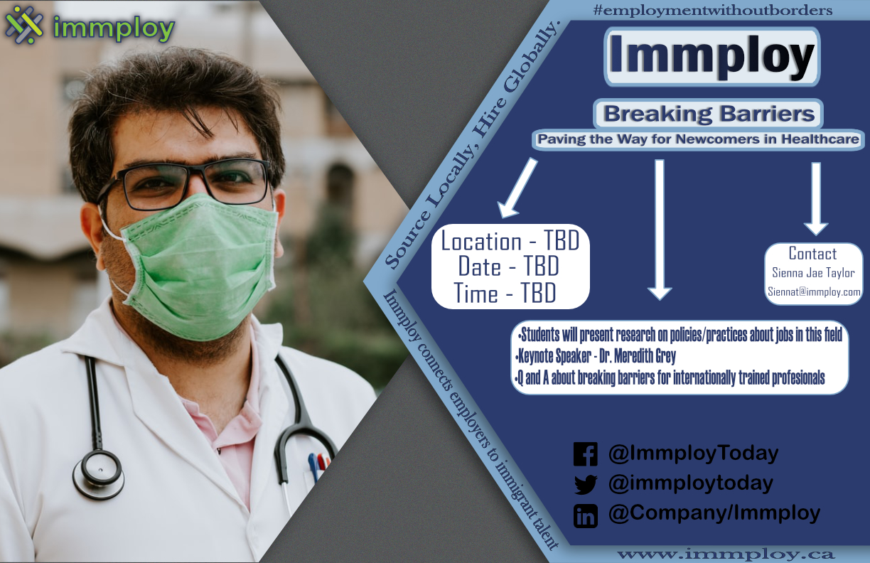
43/96
Notes:
mharr247_poster.jpg

Slide 44

44/96
Notes:
mgyles3_poster.jpg

Slide 45

45/96
Notes:
mfourn6_poster.jpg

Slide 46

46/96
Notes:
mfarruk6_poster.jpg

Slide 47

47/96
Notes:
mfariz_poster.jpg

Slide 48

48/96
Notes:
mesene_poster.jpg

Slide 49

49/96
Notes:
mdussaul_poster.jpg

Slide 50

50/96
Notes:
mdoming9_poster.jpg

Slide 51

51/96
Notes:
mdesai32_poster.jpg

Slide 52

52/96
Notes:
mdavi53_poster.jpg

Slide 53

53/96
Notes:
mdaley26_poster.jpg

Slide 54

54/96
Notes:
lhende47_poster.jpg

Slide 55

55/96
Notes:
lharr48_poster.jpg

Slide 56

56/96
Notes:
lguner_poster.jpg

Slide 57

57/96
Notes:
lgarcia9_poster.jpg

Slide 58

58/96
Notes:
khofung_poster.jpg

Slide 59

59/96
Notes:
khenricu_poster.jpg

Slide 60

60/96
Notes:
kghai5_poster.jpg

Slide 61

61/96
Notes:
kgalloro_poster.jpg

Slide 62

62/96
Notes:
kflewell_poster.jpg

Slide 63

63/96
Notes:
kemari_poster.jpg

Slide 64

64/96
Notes:
kdelacr4_poster.jpg

Slide 65

65/96
Notes:
kcopela9_poster.jpg

Slide 66

66/96
Notes:
jhoppenb_poster.jpg

Slide 67

67/96
Notes:
jhicks57_poster.jpg

Slide 68

68/96
Notes:
jguo373_poster.jpg

Slide 69

69/96
Notes:
jgould46_poster.jpg

Slide 70

70/96
Notes:
jgao387_poster.jpg

Slide 71

71/96
Notes:
jespinal_poster.jpg

Slide 72

72/96
Notes:
jdankoff_poster.jpg

Slide 73

73/96
Notes:
hhan97_poster.jpg

Slide 74

74/96
Notes:
hferrara_poster.jpg

Slide 75

75/96
Notes:
hfeness_poster.jpg

Slide 76

76/96
Notes:
hdavis26_poster.jpg

Slide 77

77/96
Notes:
hcui89_poster.jpg

Slide 78

78/96
Notes:
gho65_poster.jpg

Slide 79

79/96
Notes:
ghernan8_poster.jpg

Slide 80

80/96
Notes:
gcorriga_poster.jpg

Slide 81

81/96
Notes:
ehudso3_poster.jpg

Slide 82

82/96
Notes:
egabor_poster.jpg

Slide 83

83/96
Notes:
edubrov_poster.jpg

Slide 84

84/96
Notes:
edifalco_poster.jpg

Slide 85

85/96
Notes:
dhart28_poster.jpg

Slide 86

86/96
Notes:
dharrisr_poster.jpg

Slide 87

87/96
Notes:
dguo56_poster.jpg

Slide 88

88/96
Notes:
cgordo69_poster.jpg

Slide 89

89/96
Notes:
cgage2_poster.jpg

Slide 90

90/96
Notes:
cfang62_poster.jpg

Slide 91

91/96
Notes:
cdevos4_poster.jpg

Slide 92

92/96
Notes:
bhachem_poster.jpg

Slide 93

93/96
Notes:
aharnal_poster.jpg

Slide 94

94/96
Notes:
aelzein4_poster.jpg

Slide 95

95/96
Notes:
aejnid_poster.jpg

Slide 96

96/96
Notes:
adychiao_poster.jpg

Slide 97

97/96
Notes:
adang8_poster.jpg

